Slide 1


软件项目管理与产品运维
9 项目人力资源（团队、资源）管理

Slide 2
9 项目人力资源管理
项目团队：为完成项目而承担不同角色与职责的人员组成
典型软件项目团队构成：
项目经理
系统分析员
系统设计员
数据库管理员
支持工程师
程序员
质量保证人员
配置管理人员
业务专家（用户）
测试人员 等等
项目管理团队：负责项目管理和领导活动
Notes:
对于小型项目，项目管理职责可由整个项目团队分担，或者由项目经理独自承担。

Slide 3

9 项目人力资源管理
管理者
实施项目管理活动
例如管理启动、规划、执行、监控和收尾各个项目阶段
领导者
负责建设高效的团队，包括：
积极培养团队技能和能力
提高并保持团队的满意度和积极性
留意并支持职业与道德行为
项目经理

Slide 4
9 项目人力资源管理
软件项目经理
人力资源管理要求
1. 有效利用成员的知识和技能
3. 服务型领导
（特别是敏捷项目中）
使团队获得授权
较少指挥团队工作
促进项目团队的工作效率和有效性
2. 规划跨职能团队

Slide 5
目 录
9.1 规划项目人力资源管理
9.2 组建项目团队
9.3 建设项目团队
9.4 管理项目团队
9.5 控制资源
规划过程组
执行过程组
监控过程组

Slide 6
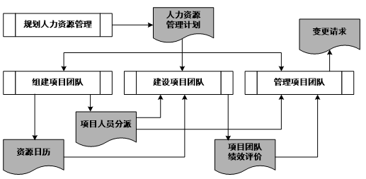
9 项目人力资源管理
1
项目人力资源管理各过程的数据关系
2
3
4

Slide 7
学习目标
1、理解项目资源管理各个过程的作用
2、了解项目资源管理各个过程的重要输入和输出
3、掌握记录团队成员的角色与职责的方式
4、掌握团队建设和成员激励的常用方法

Slide 8

9.1
规划人力资源管理

Slide 9
9.1 规划人力资源管理
规划人力资源管理：
（1）识别和记录项目角色、职责、所需技能、报告关系
（2）编制人员配备管理计划

Slide 10
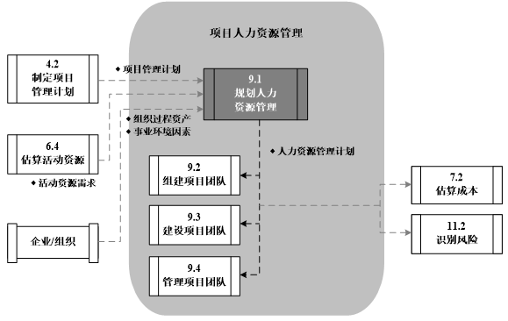
9.1 规划人力资源管理
输入
1、项目管理计划
2、项目章程
工具与技术
1、专家判断
2、规划会议
3、组织理论
4、数据表现
输出
1、资源管理计划
2、团队章程
规划人力资源管理的数据流向图

Slide 11
9.1 规划人力资源管理
输入
1、项目管理计划
2、项目章程
工具与技术
1、专家判断
2、规划会议
3、组织理论
4、数据表现
输出
1、资源管理计划
2、团队章程
3、组织理论：阐述个人、团队和组织部门的行为方式
可以节约规划资源管理过程的时间、成本及人力投入，提高规划工作的效率
Notes:
灵活使用领导风格，以适应项目生命周期中团队成熟度的变化。

Slide 12
9.1 规划人力资源管理
输入
1、项目管理计划
2、项目章程
工具与技术
1、专家判断
2、规划会议
3、组织理论
4、数据表现
输出
1、资源管理计划
2、团队章程

Slide 13
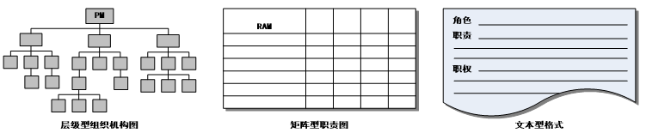
9.1 工具与技术：数据表现
记录团队成员的角色与职责的形式
（1）层级型 （2）矩阵型 （3）文本型
Notes:
无论使用什么方法，目的都是要确保每个工作包都有明确的责任人，确保全体团队成员都清楚地理解其角色和职责。

Slide 14
9.1 工具与技术：数据表现
（1）层级型：
总经理
职能经理
职能经理
职能经理
职员
职员
职员
职员
职员
职员
职员
职员
职员
项目协调
职能型组织
有利于组织资源的有效利用

Slide 15
9.1 工具与技术：数据表现
（1）层级型：
总经理
项目经理
项目经理
项目经理
职员
职员
职员
职员
职员
职员
职员
职员
职员
项目协调
项目型组织
项目经理完全控制项目资源

Slide 16
9.1 工具与技术：数据表现
（1）层级型：
总经理
职能经理
职能经理
职能经理
职员
职员
项目经理
职员
职员
职员
职员
职员
职员
平衡矩阵型组织
职能划分不清，
职能领导和项目经理的职权不明确
全职
项目协调

Slide 17
9.1 工具与技术：数据表现
互联网公司
典型组织结构
研发部
运营部
市场部
综合部
后端工程师
前端工程师
测试工程师
运维工程师等
产品运营
内容运营
新媒体等
产品部
产品经理
UI设计师
视觉设计师等
渠道
商务
推广等
行政部
财务部
人事部等
（1）层级型：

Slide 18
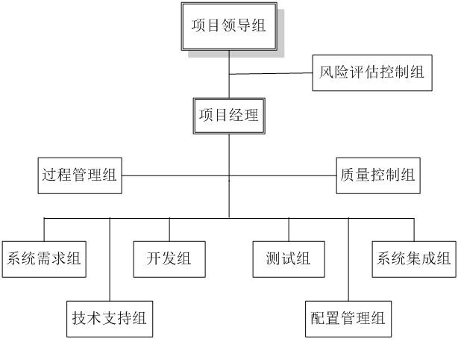
9.1 工具与技术：数据表现
（1）层级型：组织分解结构(OBS)

Slide 19
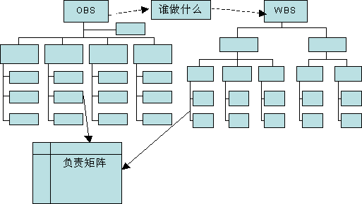
9.1 工具与技术：数据表现
（1）层级型：OBS<->WBS

Slide 20
9.1 工具与技术：数据表现
（2）矩阵型
责任分配矩阵（RAM）：表明工作包或活动与项目团队成员之间的关系
典型形式
RACI
R
A
C
I
执行
(Responsible)
RACI矩阵
通知/知情
(Informed)
批准/负责
(Accountable )
咨询
(Consulted)

Slide 21
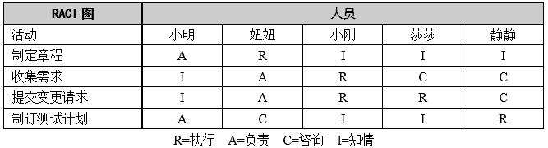
9.1 工具与技术：数据表现
（2）矩阵型
RACI矩阵示例

Slide 22
9.1 工具与技术：数据表现
（2）矩阵型
软件项目的一种典型的RACI矩阵
Team/Role | Analysis | Prototyping | Implementation | Testing | Maintenance
Business Analysts | R |  | C
UI/UX Team | C | R
QA/QC Team |  |  | C | R
Development Team |  |  | R |  | R
Project Manager | A | A |  |  | A
Customers | C |  |  |  | I

Slide 23
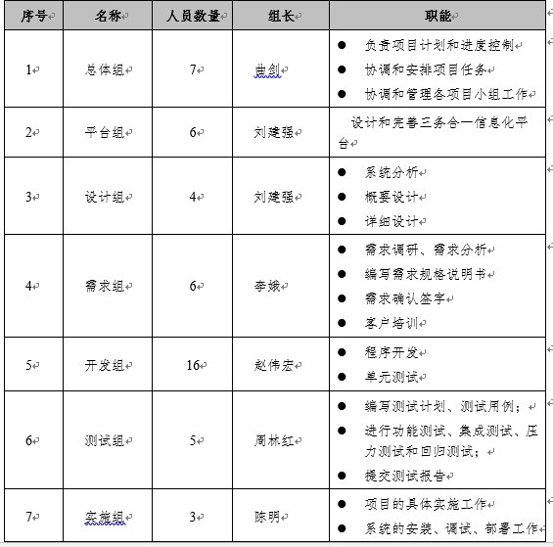
9.1 工具与技术：数据表现
（3）文本型
人员职责计划

Slide 24
9.1 规划人力资源管理
输入
1、项目管理计划
2、活动资源需求
工具与技术
1、专家判断
2、规划会议
3、组织理论
4、数据表现
输出
1、资源管理计划
2、团队章程

Slide 25
9.1 输出：资源管理计划
1、资源管理计划：
（1）提供了如何分类、分配、管理和释放项目资源的指南
（2）分为团队管理计划和实物资源管理计划
A)识别/获取资源
D)团队资源管理
E)培训
F)团队建设
G)资源控制
B)角色、职责与能力
C)项目组织图
认可计划

Slide 26
9.1 输出：资源管理计划
1、资源管理计划的组成：人员配备管理计划
（1）何时、以何种方式获得项目团队成员
（2）需要在项目中工作多久
A)人员招募
D)认可与奖励
E)合规性
F)安全
G)资源日历
B)人员遣散计划
C)培训需要
Notes:
A)人员招募。内部/外部招募；集中/分散办公；人员成本。
B)人员遣散计划。事先确定遣散方法；减轻人力资源风险。
C)培训需要。制定一个培训计划。
D)认可与奖励。明确的奖励标准和确定的奖励制度。
E)合规性。采取策略以遵循政府等的人力资源政策。
F)安全。引导团队成员远离安全隐患。
G)资源日历。表明每种具体资源的可用工作日和工作班次的日历。

Slide 27
9.1 输出：团队章程
2、团队章程：
（1）为团队创建团队价值观、共识和工作指南的文件
（2）对项目团队成员的可接受行为确定了明确的期望
团队价值观
沟通指南
决策标准和过程
冲突处理过程
会议指南
团队共识
基本规则

Slide 28
9.1 输出：团队章程
2、团队章程的要点：
1)尽早认可并遵守明确的规则，有助于减少误解，提高生产力
2)团队成员了解彼此重要的价值观
3)由团队制定或参与制定的团队章程可发挥最佳效果
4)所有项目团队成员都分担责任，确保遵守团队章程中规则
5)可定期审查和更新团队章程，确保团队始终了解团队基本规则，并指导新成员融入团队
Notes:
尽早认可并遵守明确的规则，有助于减少误解，提高生产力；讨论诸如行为规范、沟通、决策、会议礼仪等领域，团队成员可以了解彼此重要的价值观。
由团队制定或参与制定的团队章程可发挥最佳效果。
所有项目团队成员都分担责任，确保遵守团队章程中规定的规则。
可定期审查和更新团队章程，确保团队始终了解团队基本规则，并指导新成员融入团队。

Slide 29

9.2
组建项目团队

Slide 30
9.2 组建项目团队
组建项目团队：
（1）确认人力资源的可用情况
（2）为开展项目活动而组建项目团队
注意：项目管理团队（包括项目经理），
（1）对选择团队成员不一定拥有直接控制权
（2）说明缺少人力资源的后果

Slide 31
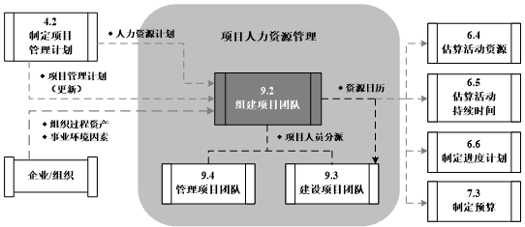
9.2 组建项目团队
输入
1、人力资源管理计划
2、项目管理计划
工具与技术
1、预分派
2、谈判
3、招募
4、虚拟团队
5、多标准决策分析
输出
1、项目人员分派
2、资源需求
3、资源分解结构
4、资源日历
5、项目进度计划 （更新）
组建项目团队的数据流向图

Slide 32
9.2 组建项目团队
输入
1、人力资源管理计划
2、项目管理计划
工具与技术
1、预分派
2、谈判
3、招募
4、虚拟团队
5、多标准决策分析
输出
1、项目人员分派
2、资源需求
3、资源分解结构
4、资源日历
5、项目进度计划 （更新）
1、预分派：项目团队成员事先选定，包括：
A）竞标过程中承诺分派特定人员进行项目工作
B）项目实施取决于特定人员的专有技能
C）项目章程中指定了某些人员的工作分派

Slide 33
9.2 组建项目团队
输入
1、人力资源管理计划
2、项目管理计划
工具与技术
1、预分派
2、谈判
3、招募
4、虚拟团队
5、多标准决策分析
输出
1、项目人员分派
2、资源需求
3、资源分解结构
4、资源日历
5、项目进度计划 （更新）
2、谈判：通过谈判完成人员分派，谈判方可能包括：
A）职能经理
B）执行组织中的其他项目管理团队
C）外部组织、卖方、供应商、承包商等

Slide 34
9.2 组建项目团队
输入
1、人力资源管理计划
2、项目管理计划
工具与技术
1、预分派
2、谈判
3、招募
4、虚拟团队
5、多标准决策分析
输出
1、项目人员分派
2、资源需求
3、资源分解结构
4、资源日历
5、项目进度计划 （更新）
3、招募：执行组织不能提供为完成项目所需的人员，从外部获得所需的服务
4、虚拟团队：具有共同目标、过程中很少或没有时间面对面工作的一群人
5、多标准决策分析：制定出选择标准，并对候选团队成员进行定级或打分
Notes:
虚拟团队也存在一些缺点，例如，可能产生误解，有孤立感，团队成员之间难以分享知识和经验，采用通信技术的成本。在虚拟团队的环境中，沟通规划变得尤为重要。可能需要多花一些时间来设定明确的期望，促进沟通，制定冲突解决方法，召集人员参与决策，理解以及共享成功的喜悦。
可用标准：可用性 成本 经验 能力 知识 技能 态度 国际因素

Slide 35
9.2 组建项目团队
输入
1、人力资源管理计划
2、项目管理计划
工具与技术
1、预分派
2、谈判
3、招募
4、虚拟团队
5、多标准决策分析
输出
1、项目人员分派
2、资源需求
3、资源分解结构
4、资源日历
5、项目进度计划 （更新）
项目人员分派(项目团队派工单)：把合适的人员分派到团队或任务中，包括：
A）团队名录：包括项目团队名录和致团队成员的备忘录
B）与其他计划的关系：把人员姓名插入项目管理计划，如项目组织图和进度计划

Slide 36
9.2 组建项目团队
输入
1、人力资源管理计划
2、项目管理计划
工具与技术
1、预分派
2、谈判
3、招募
4、虚拟团队
5、多标准决策分析
输出
1、项目人员分派
2、资源需求
3、资源分解结构
4、资源日历
5、项目进度计划 （更新）
2、资源需求：识别了各个工作包或工作包中每个活动所需的资源类型和数量 3、资源分解结构（RBS）：资源依类别和类型的层级展现
4、资源日历：识别了每种具体资源可用时的工作日、班次、正常营业的上下班时间、周末和公共假期

Slide 37
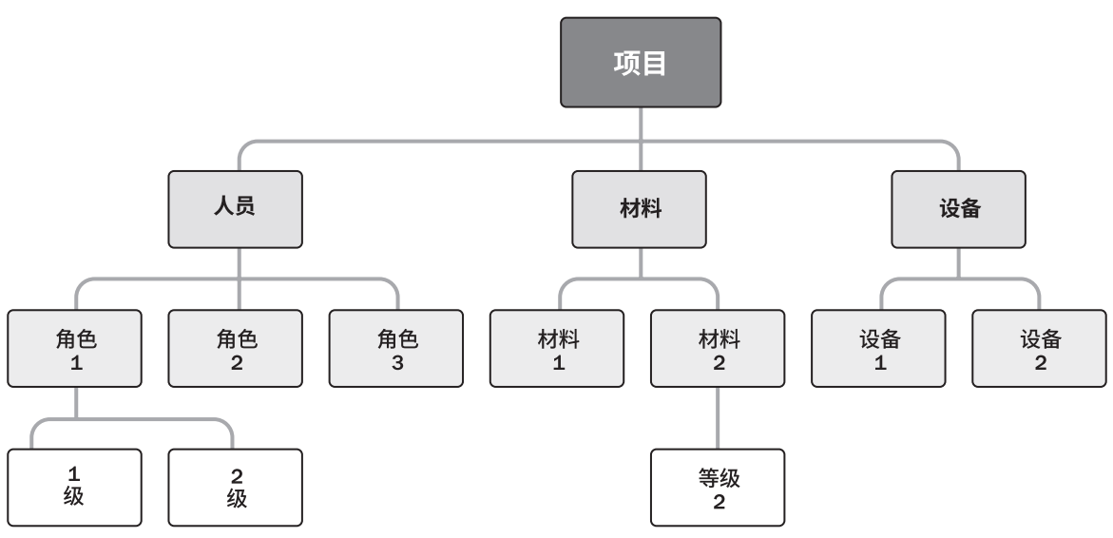
9.2 组建项目团队：资源分解结构
资源分解结构示例
Notes:
项目期间不断更新人员配备管理计划

Slide 38
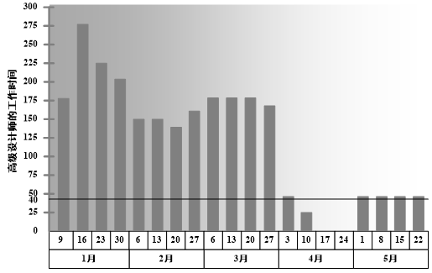
9.2 组建项目团队：资源日历
高级设计师的工作时间
资源日历直方图示例
Notes:
项目期间不断更新人员配备管理计划

Slide 39
9.2 组建项目团队
输入
1、人力资源管理计划
2、项目管理计划
工具与技术
1、预分派
2、谈判
3、招募
4、虚拟团队
5、多标准决策分析
输出
1、项目人员分派
2、资源需求
3、资源分解结构
4、资源日历
5、项目进度计划 （更新）
项目进度计划（更新）：所需资源的可用性可能会导致项目进度的变更

Slide 40
9.2 组建项目团队
资源优化技术：根据资源供需情况，调整进度模型
(1)资源平滑
(2)资源平衡
资源需求与供给之间取得平衡
两种技术
（a）解决共享资源或关键资源
只在特定时间可用、数量有限，或过度分配
（b）使资源使用量处于均衡水平
使资源需求不超过预定的资源限制
无法实现所有资源的优化

Slide 41

9.3
建设项目团队

Slide 42
9.3 建设项目团队
提高团队成员的知识和技能
创建富有生气、凝聚力和协作性的团队文化
建立团队成员之间的信任和认同感
建设项目团队的目标

Slide 43
9.3 建设项目团队
项目经理：
（1）请求管理层提供支持，并/或对相关干系人施加影响
（2）获得建设高效项目团队所需的资源

Slide 44
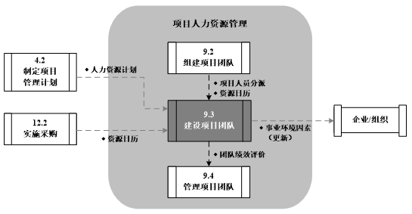
9.3 建设项目团队
输入
1、人力资源计划
2、资源日历
3、项目人员分派
工具与技术
1.人际关系技能 2.人事测评工具 3.虚拟团队 4.集中办公
5.培训 6.团队建设活动
7.认可与奖励
输出
1、变更请求
2、团队绩效评价
建设项目团队的数据流向图

Slide 45
9.3 建设项目团队
输入
1、人力资源计划
2、资源日历
3、项目人员分派
工具与技术
1.人际关系技能 2.人事测评工具 3.虚拟团队 4.集中办公
5.培训 6.团队建设活动
7.认可与奖励
输出
1、变更请求
2、团队绩效评价

Slide 46
9.3 工具与技术：团队建设活动
目标
形式
方式
课堂培训、在线培训、计算机辅助培训、在岗培训（由其他项目团队成员提供）、辅导及训练
正式或非正式培训、内部或外部培训
提高项目团队成员能力
时机
(1)按资源管理计划中的安排来实施
也包括改善缺乏必要管理或技术技能成员的能力
(2)根据管理过程中观察、交谈和项目绩效评估的结果
岗前或岗上培训
培
训

Slide 47
9.3 工具与技术：团队建设活动
目标
特点
形式
2）在非工作场所专门举办的体验活动
1）状态审查会上的几分钟议程
前期必不可少，更是一个持续性过程
强化团队的社交关系，打造积极合作的工作环境
3）其他
帮助团队成员更加有效地协同工作
团队建设活动

Slide 48
9.3 工具与技术：团队建设活动
目标
特点
形式
2）在非工作场所专门举办的体验活动
1）状态审查会上的几分钟议程
前期必不可少，更是一个持续性过程
强化团队的社交关系，打造积极合作的工作环境
3）其他
帮助团队成员更加有效地协同工作
(1)项目团队会议与(2)高级经理安排的团队建设会议冲突，怎么办？
团队建设活动

Slide 49
9.3 工具与技术：团队建设活动
团队发展阶段模型：（布鲁斯·塔克曼-组织行为学）
组建期
激荡期
规范期
运行期
休整期
解散阶段，成员离开项目
成熟阶段，团队运作如一个整体
规范阶段，建立规则、价值、方法
震荡阶段，各种观念激烈竞争、碰撞
形成阶段，团队酝酿，相互认识
实际中团队发展轨迹
有可能是循环式的
Notes:
（1）组建期（形成阶段）。项目小组启蒙阶段。团队酝酿，形成测试。
（2）激荡期（冲突阶段）。形成各种观念，激烈竞争、碰撞的局面。
（3）规范期（规范阶段）。规则、价值、行为、方法、工具均已建立。
（4）运行期（成熟阶段）。项目团队运作如一个整体。
（5）休整期（解散阶段，“哀痛期” ）。成员动机水平下降，不确定性回升。

Slide 50
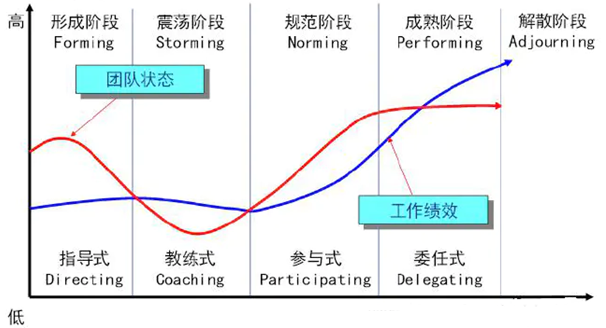
9.3 工具与技术：团队建设活动
团队发展阶段模型：（布鲁斯·塔克曼，组织行为学）
阶段

Slide 51
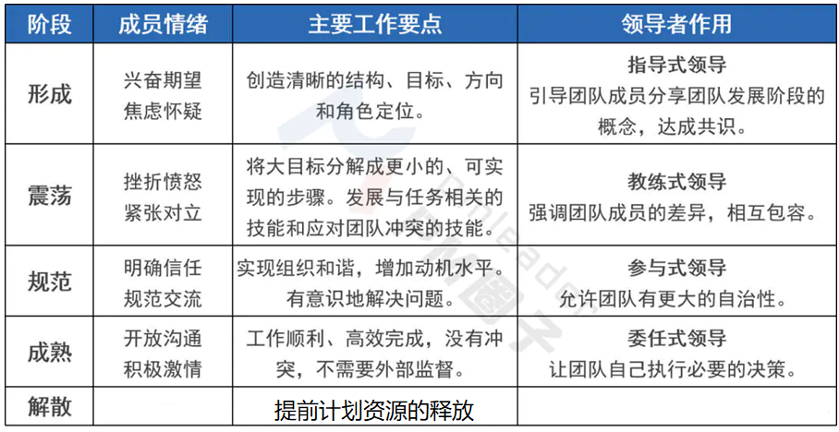
9.3 工具与技术：团队建设活动
团队发展阶段模型：（布鲁斯·塔克曼，组织行为学）
(哀痛期)

Slide 52
9.3 工具与技术：团队建设活动
马斯洛的需求层次理论
海兹伯格的激励理论
Ｚ理论
期望理论
麦克勒格的X理论和Y理论
超Ｙ理论
项目成员的激励理论

Slide 53
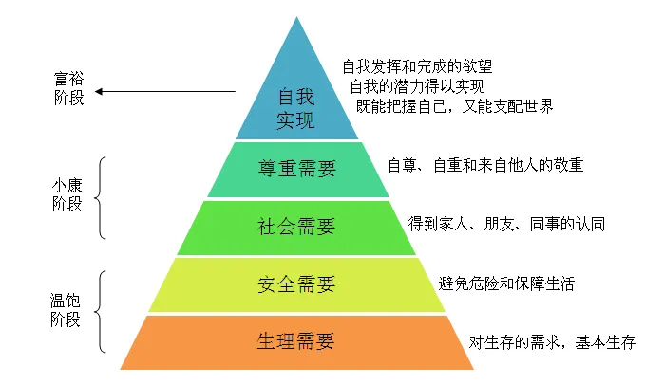
9.3 工具与技术：团队建设活动
马斯洛的需求层次理论

Slide 54
9.3 工具与技术：团队建设活动
马斯洛的需求层次理论的激励措施
生理需要
安全需要
增加工资、改善劳动条件、给予更多的业余时间和工间休息、提高福利待遇。
强调规章制度、职业保障、福利待遇，并保护员工不致失业，提供医疗保险、失业保险和退休福利、避免员工受到双重的指令而混乱。
社会需要
提供同事间社交往来机会，支持与赞许员工寻找及建立和谐温馨的人际关系，开展有组织的体育比赛和集体聚会。
尊重需要
公开奖励和表扬，强调工作任务的艰巨性以及成功所需要的高超技巧，颁发荣誉奖章、在公司刊物发表文章表扬、优秀员工光荣榜。
自我实现需要
设计工作时运用复杂情况的适应策略，给有特长的人委派特别任务，在设计工作和执行计划时为下级留有余地。

Slide 55
9.3 工具与技术：团队建设活动
激励因素（内在因素）
保健因素（外在因素）
海兹伯格的激励理论
成就感
责任感
晋升
被赏识、认可
工作环境
薪金
工作关系
安全等

Slide 56
9.3 工具与技术：团队建设活动
麦格雷戈的X理论和Y理论（1960年《企业中人的方面》）
X理论
认为员工天生懒惰，
只要可能就会逃避工作
Y理论
假定员工是有雄心的，
并且能够自我激励

Slide 57
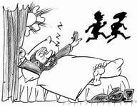
9.3 工具与技术：团队建设活动
X理论：
强势管理—密切监督员工，建立和强制实施综合控制体系
10
针对懒惰型人员
不喜欢工作并努力逃避工作
缺乏进取心，没有解决问题与创造的能力
喜欢被指导，避免承担责任，缺乏主动性
缺乏理性，容易受外界影响
自我中心，对组织需求反应淡漠
用马斯洛的底层需求进行激励

Slide 58

9.3 工具与技术：团队建设活动
Y理论：
参与管理—与团队成员坦诚交流，使下属能开发天赋和能力
针对勤奋型人员
如果给予适当的激励和支持性的工作氛围， 会达到很高的绩效预期
具有创造力，想象力，雄心和信心来实现组 织目标
能够自我约束，自我导向与控制，渴望承担 责任
个人的目标与组织的目标有机结合
用马斯洛的高层需求进行激励

Slide 59
9.3 工具与技术：团队建设活动
超Y理论：组织结构和管理方式要与职工匹配
１ 人们情况不同、处理方法不同
２ 组织形式和管理方法要与工作性质和人们的需要相适应
３ 组织机构和管理层次的划分、职工培训和工作分配、工作报酬和控制程度等，不能千篇一律
４ 当一个目标达到后，应激起员工的胜任感，使他们为达到新的、更高的目标而努力

Slide 60
9.3 工具与技术：团队建设活动
Ｚ理论：对员工的尊重
１ 企业对员工实行长期或终身雇佣制度
２ 注意员工培训
３ 注意对人的经验和潜在能力进行诱导
４ 企业决策采取集体研究和个人负责的方式
５ 让职工多参与管理

Slide 61
9.3 工具与技术：团队建设活动
期望理论（Expectancy Theory）
人们在下列情况下能够受到激励并且出大量成果
（1）相信他们的努力很可能会产生成功的结果
（2）他们也相信自己会因为成功得到相应的回报

Slide 62
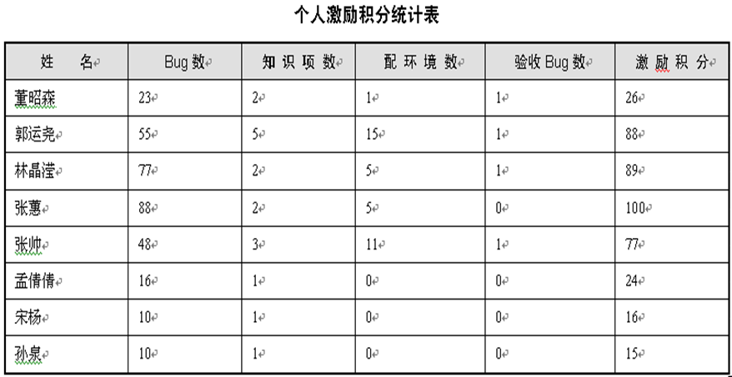
9.3 工具与技术：团队建设活动
激励理论实例

Slide 63
9.3 建设项目团队
输入
1、人力资源计划
2、资源日历
3、项目人员分派
工具与技术
1.人际关系技能 2.人事测评工具 3.虚拟团队 4.集中办公
5.培训 6.团队建设活动
7.认可与奖励
输出
1、变更请求
2、团队绩效评价

Slide 64
9.3 过程输出
团队绩效评价：随着项目团队建设工作的开展，对项目团队的有效性进行正式或非正式评价
个人技能的改进
团队能力的改进
团队成员离职率降低
团队凝聚力加强
评价指标
Notes:
评价团队有效性的指标可包括：
个人技能的改进；
团队能力的改进；
团队成员离职率的降低；
团队凝聚力加强。

Slide 65
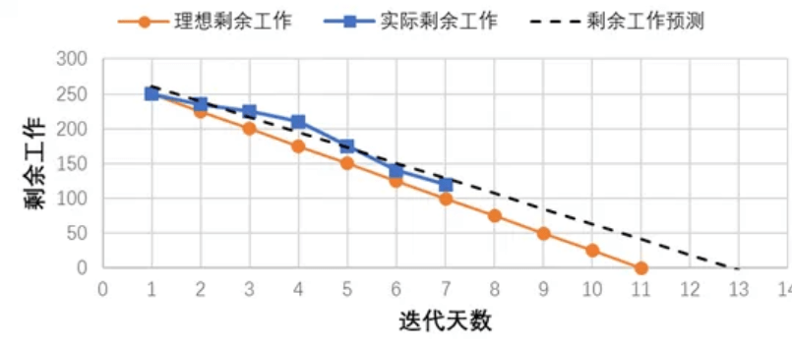
9.3 过程输出
团队绩效评价：随着项目团队建设工作的开展，对项目团队的有效性进行正式或非正式评价
以任务和结果为导向
敏捷项目的燃尽图

Slide 66
9.4
管理项目团队

Slide 67
9.4 管理项目团队
管理项目团队：
（1）跟踪团队成员工作表现
（2）提供反馈
（3）解决问题、冲突
（4）管理团队变更
优化项目绩效

Slide 68
9.4 管理项目团队
软件项目经理应该：
（1）向团队成员分配富有挑战性的任务
（2）对优秀绩效进行表彰
需要综合运用各种技能，特别是沟通、冲突管理、谈判和领导力技能。

Slide 69
9.4 管理软件项目团队注意事项
跟踪团队成员的个人绩效是一个微妙的问题
允许团队成员选择尝试一两个迭代周期
最好跟踪团队绩效
不公布个人的绩效测量结果
对于短迭代周期进行工作
团队成员将受到鼓励去帮助同事

Slide 70
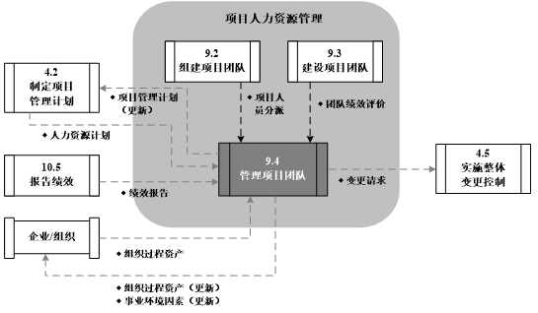
9.4 管理项目团队
输入
1、项目人员分派
2、团队绩效评价
3、绩效报告
工具与技术
1.人际关系技能
2.观察和交谈
3.冲突管理
4.项目管理信息系统
输出
变更请求
管理项目团队的数据流向图

Slide 71
9.4 管理项目团队
输入
1、项目人员分派
2、团队绩效评价
3、绩效报告
工具与技术
1.人际关系技能
2.观察和交谈
3.冲突管理
4.项目管理信息系统
输出
变更请求
变更请求：可采取措施包括：
（1）转派人员
（2）外包部分工作
（3）替换离职人员

Slide 72
9.5
控制资源

Slide 73
9.5 控制资源
控制资源：
（1）根据资源使用计划监督资源实际使用情况，并采取必要纠正措施
（2）确保按计划为项目分配实物资源
主要作用：确保所分配的资源适时适地可用于项目，且在
不再需要时被释放

Slide 74
9.5 控制资源
输入
1、项目管理计划
2、项目进度计划
3、资源需求
4、人员配备管理计划
工具与技术
1、数据分析(备选方案分析、绩效审查、趋势分析)
2、人际关系与团队技能(谈判、影响力)
3、问题解决
输出
1、变更请求
2、进度基准（更新）
3、成本基准（更新）

Slide 75
目 录
9.1 规划项目人力资源管理
9.2 组建项目团队
9.3 建设项目团队
9.4 管理项目团队
9.5 控制资源
规划过程组
执行过程组
监控过程组

Slide 76
9 项目人力资源管理
1
项目人力资源管理各过程的数据关系
2
3
4

Slide 77
学习目标
1、理解资源管理各个过程的作用
2、了解资源管理各个过程的重要输入和输出
3、掌握记录团队成员的角色与职责的形式
4、掌握团队建设和成员激励的常用方法

